Slide 1
Föreläsning 3
Jämvikt 2-D
Niklas Friedler

Slide 2
Friläggning

Slide 3
Friläggning

Slide 4
Beräkningsgång
1
Vad är givet
Vad är sökt: inför symboler
2
Frilägg och sätt ut samtliga krafter och moment.
Koordinatsystem
3
Jämviktsekvationerna. Lika många ekvationer som obekanta. (Välställt)
4
Lösning
5
Kontrollera svaret, är det rimligt?

Slide 5
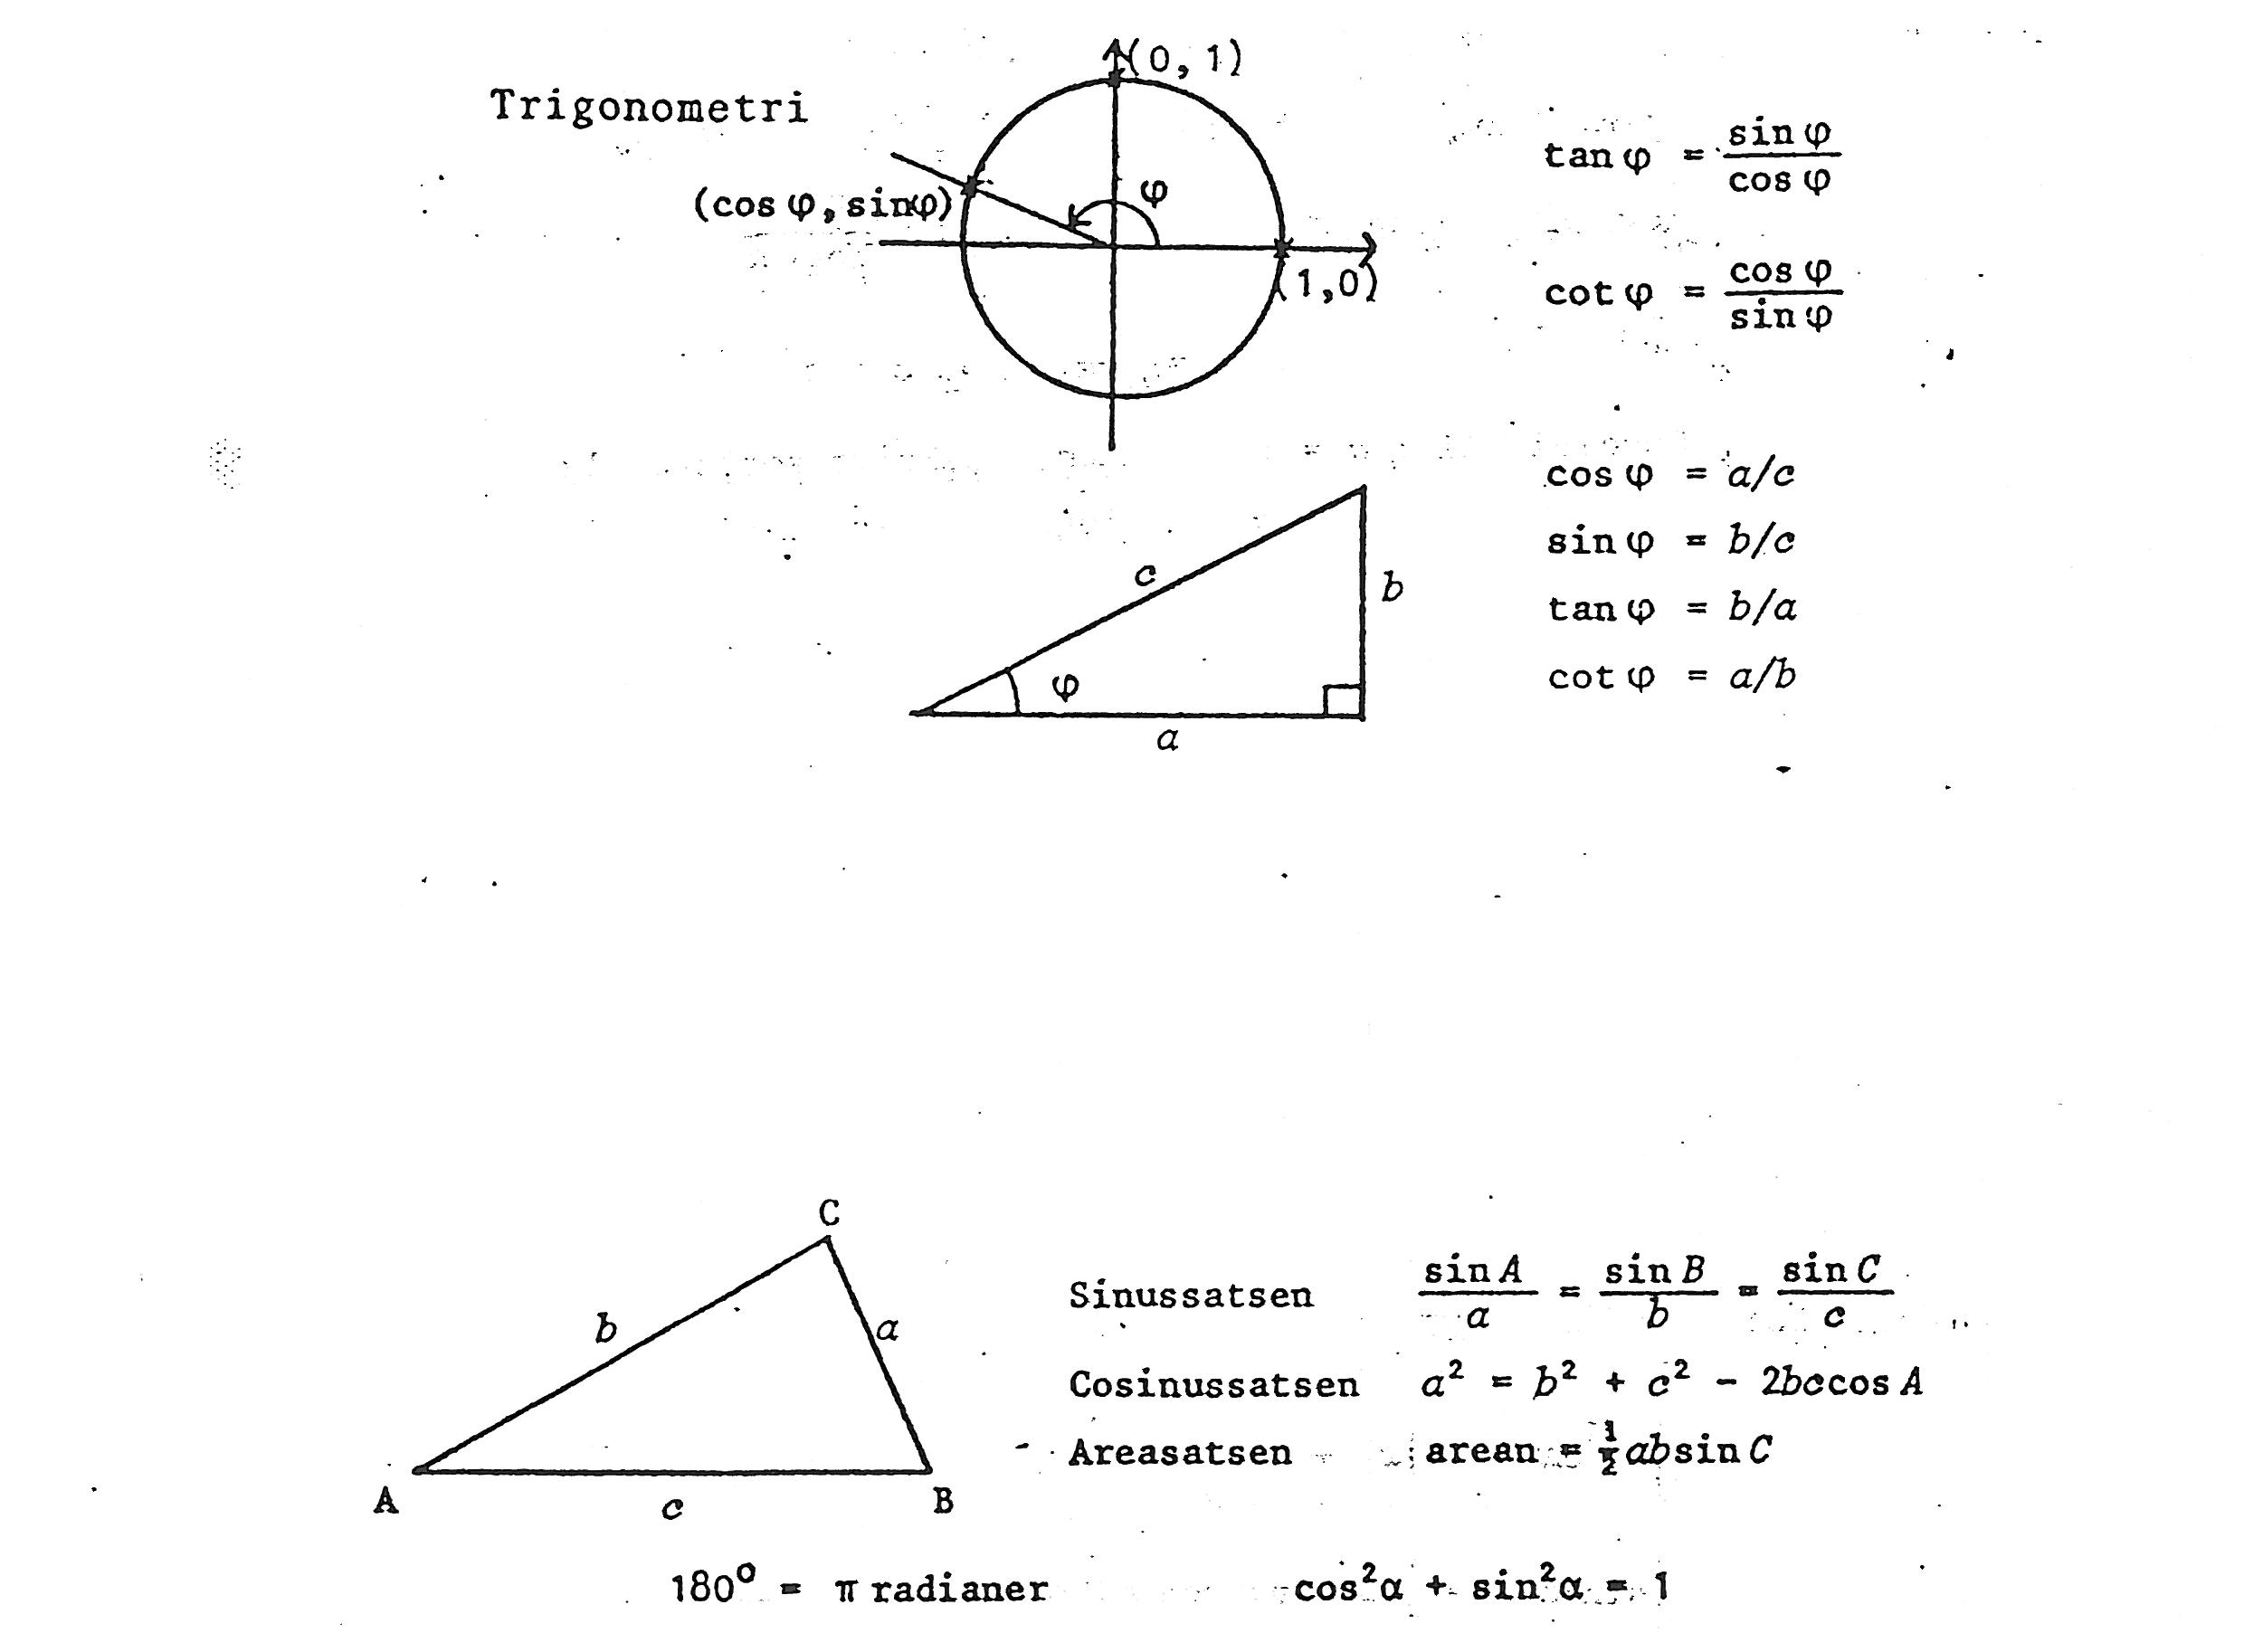
Trigonometri

Slide 6
Statik

